Slide 3
Больница в Буденновске

Slide 4
«Невский экспресс»

Slide 5
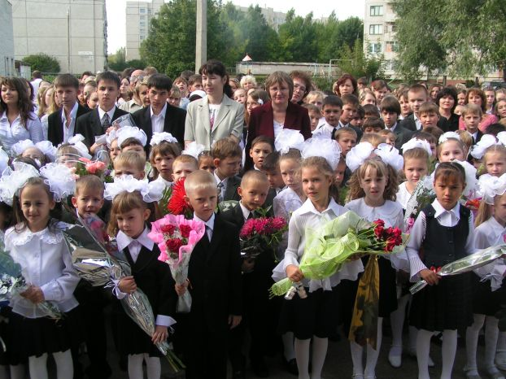

Slide 6
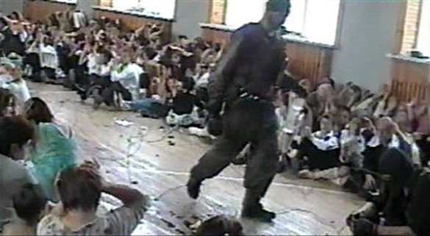

Slide 7
